Slide 1

Tercer parcial
Ingeniería inversa para Reingeniería de software
Análisis del sistema AuthenticationSystem, hallazgos de seguridad y propuesta de mejora.
Bardo Arion Aranda Ingeniería de Software 15 de mayo de 2026
Docente: Javier Iván Manzanares Cuadros

Slide 2
Panorama general
Objetivo y alcance del taller
Objetivo
Reconstruir la lógica del sistema a partir del bytecode Java.
Identificar clases, patrón de diseño y riesgos de seguridad.
Plantear una mejora de reingeniería orientada a proteger credenciales.
Alcance
Compilación, bytecode, importación en Ghidra y análisis de métodos clave.
Validación del sistema original y de una versión más segura.
Bardo Arion Aranda | Ingeniería inversa
02

Slide 3
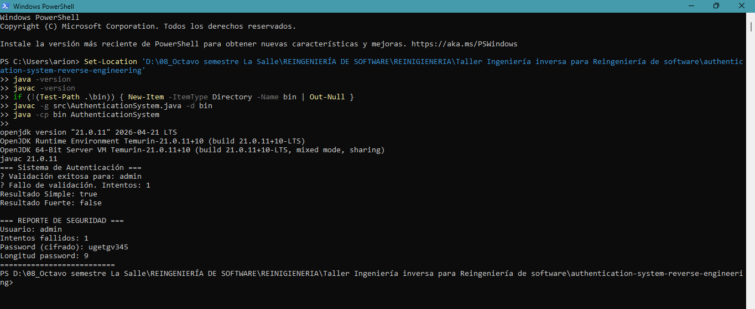
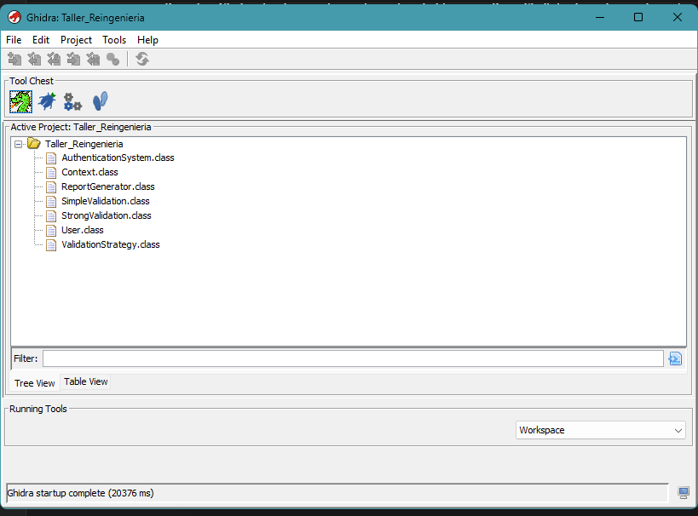
Metodología
Proceso seguido paso a paso
1. Compilación
Se compiló y ejecutó el sistema base.
2. Bytecode
Se generó el análisis con javap -c -v.
3. Ghidra
Se importaron las 7 clases y se habilitó el Decompiler.
4. Hallazgos
Se identificó Strategy y los riesgos principales.
Bardo Arion Aranda | Ingeniería inversa
03

Slide 4
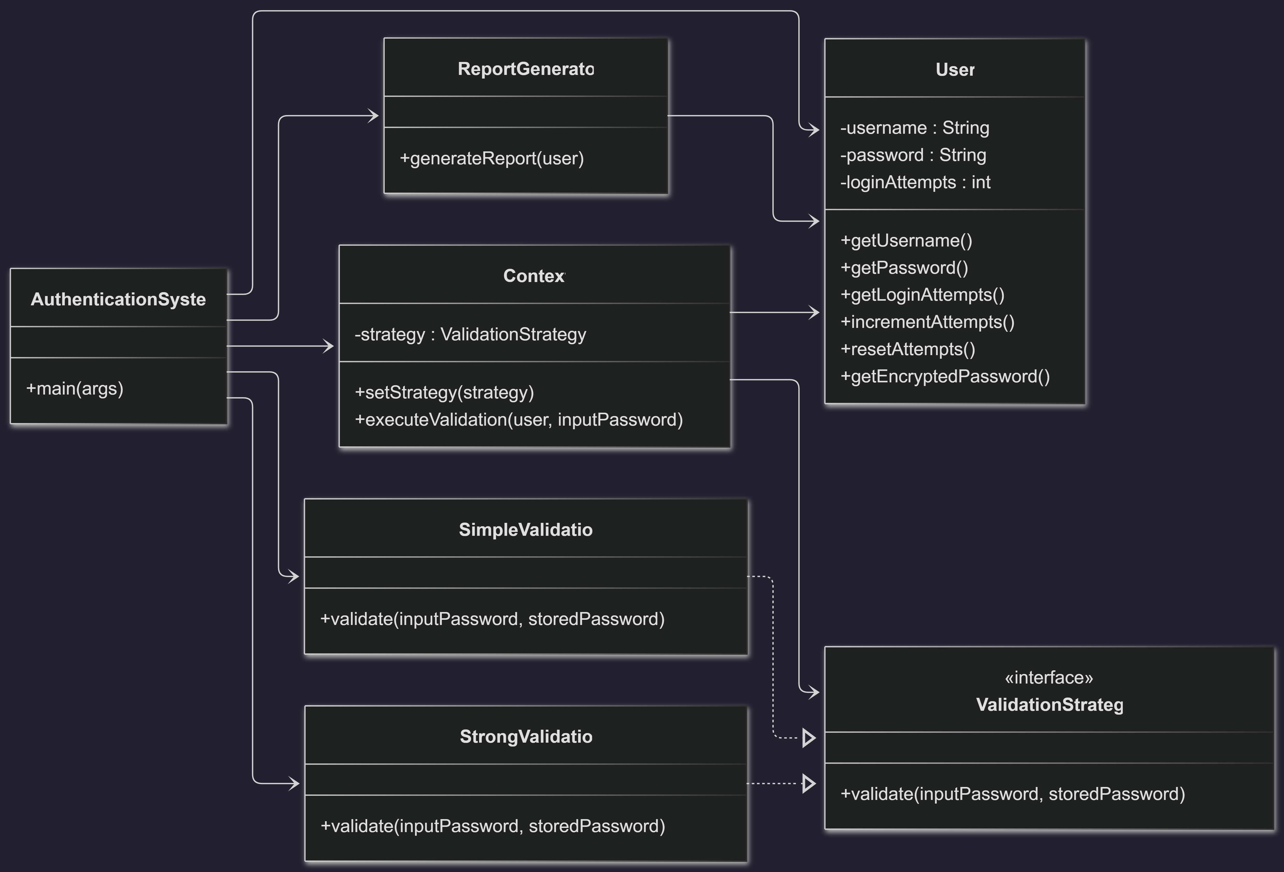
Sistema original
Arquitectura actual del sistema
Clases identificadas
AuthenticationSystem coordina el flujo principal.
User almacena usuario, contraseña e intentos.
Context delega la validación según la estrategia.
ReportGenerator genera el reporte final.
Hallazgo estructural
La separación por estrategias es útil, pero todavía hay mezcla de responsabilidades de seguridad y presentación.
Bardo Arion Aranda | Ingeniería inversa
04

Slide 5
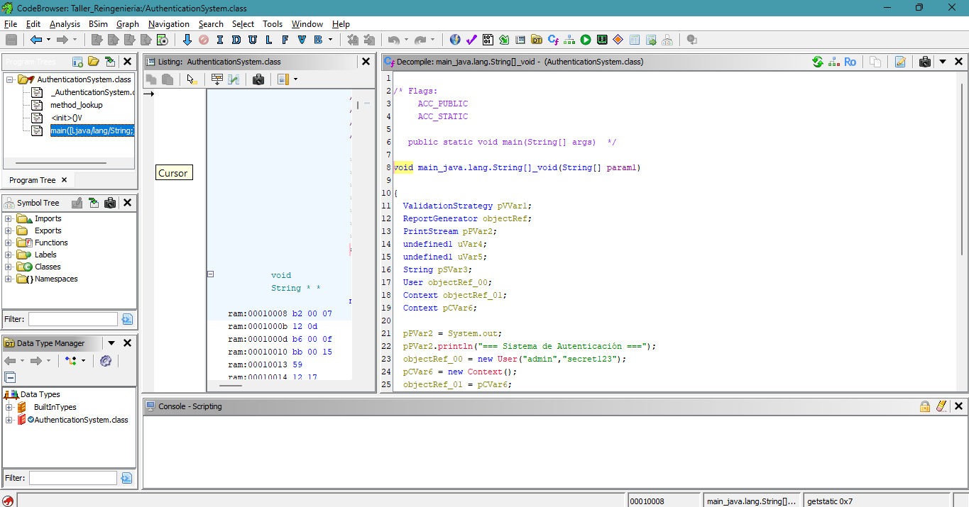
Ingeniería inversa
Análisis técnico en Ghidra
Lo que permitió reconstruir Ghidra
El método main crea el usuario admin y configura Context.
Luego ejecuta dos validaciones y muestra resultados.
Al final genera un reporte con información sensible.
Valor del análisis
La decompilación recuperó la lógica principal y permitió localizar puntos débiles sin depender solo del código fuente.
Bardo Arion Aranda | Ingeniería inversa
05

Slide 6
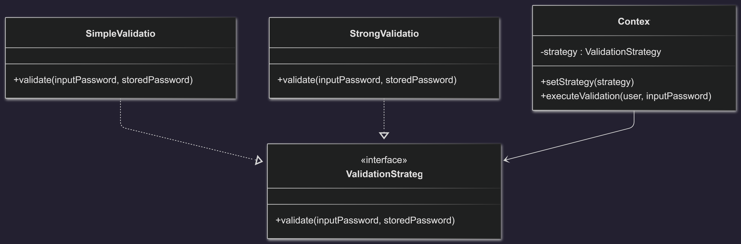
Strategy
Patrón de diseño identificado
Evidencia del patrón Strategy
ValidationStrategy define la interfaz de validación.
SimpleValidation y StrongValidation implementan reglas concretas.
Context delega la decisión a la estrategia activa.
Conclusión de diseño
El patrón está bien planteado, pero sus estrategias originales no garantizan una seguridad adecuada.
Bardo Arion Aranda | Ingeniería inversa
06

Slide 7
Hallazgos
Vulnerabilidades, code smells y métricas
Contraseña en texto plano
Cifrado débil
Métricas rápidas del sistema
User conserva la contraseña original y permite recuperarla.
getEncryptedPassword solo desplaza cada carácter en +2.
7
2
clases analizadas
estrategias
Exposición en consola
Responsabilidad mezclada
ReportGenerator imprime datos sensibles del usuario.
Context valida, cuenta intentos y además muestra mensajes.
4
1
riesgos clave
mejora aplicada
Lectura global
El sistema funciona, pero protege mal las credenciales y separa poco sus responsabilidades.
Bardo Arion Aranda | Ingeniería inversa
07

Slide 8
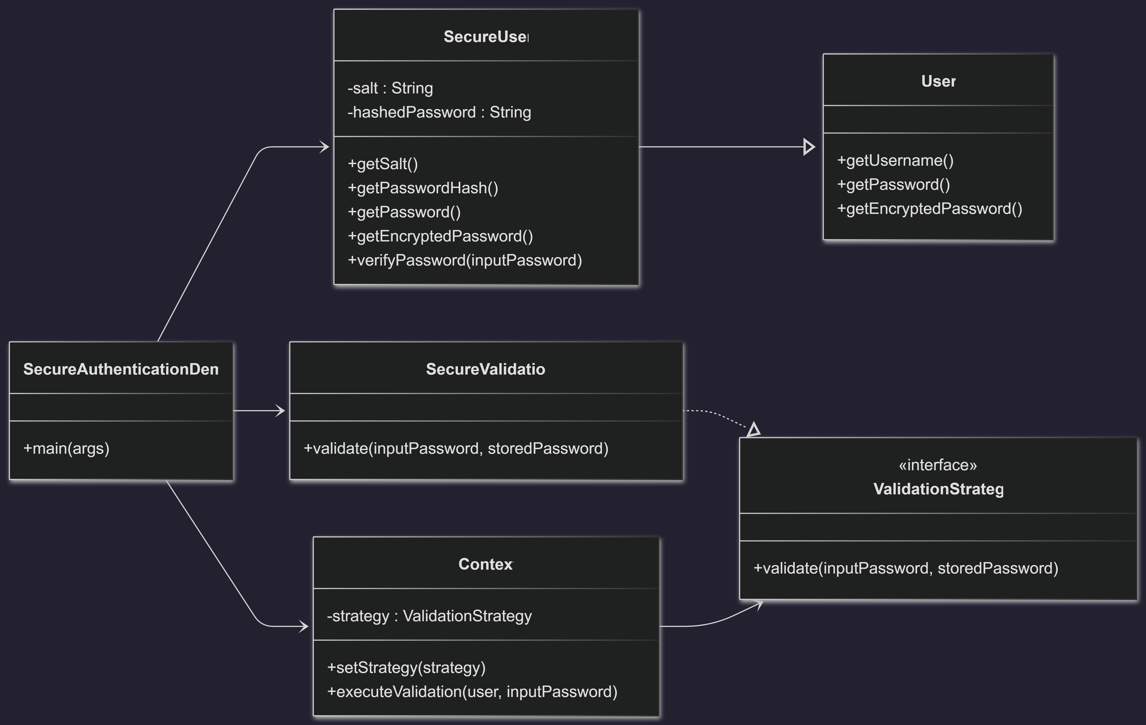
Mejora planteada
Propuesta de reingeniería
Cambios propuestos
Reemplazar el pseudo cifrado por hashing SHA-256 con salt.
Crear SecureUser para almacenar un hash y no la contraseña real.
Usar SecureValidation para verificar credenciales de forma segura.
Objetivo de la mejora
Reducir la exposición de credenciales y reforzar la autenticación sin romper el flujo general del sistema.
Bardo Arion Aranda | Ingeniería inversa
08

Slide 9
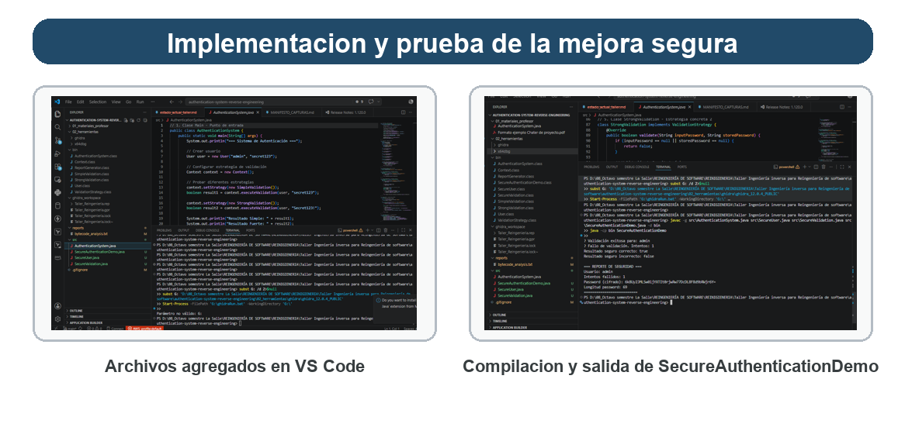
Resultado final
Implementación y validación
Evidencia de la mejora
Se agregaron SecureUser, SecureValidation y SecureAuthenticationDemo.
La validación correcta regresó true y la incorrecta false.
El reporte final dejó de mostrar la contraseña real.
SHA-256
salt
hash usado
protección extra
Bardo Arion Aranda | Ingeniería inversa
09

Slide 10
Conclusiones
La ingeniería inversa permitió comprender el sistema, localizar debilidades reales y proponer una mejora funcional.
Ghidra fue suficiente para reconstruir clases, métodos y relaciones clave.
El patrón Strategy estaba presente, pero sus estrategias eran débiles en seguridad.
La reingeniería aplicada demostró que es posible reforzar la autenticación con cambios controlados.
Mensaje final
El taller permitió justificar técnicamente una propuesta de mejora y validarla con evidencia.
Gracias
Bardo Arion Aranda | Ingeniería inversa
10

